Slide 1
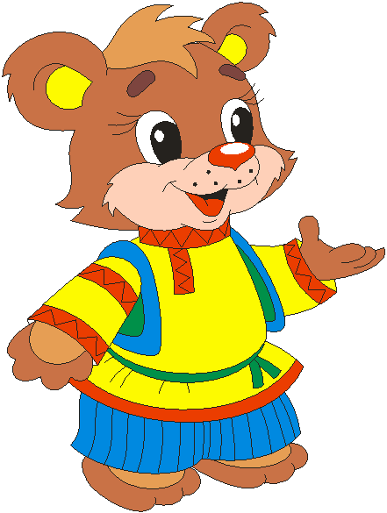
В гостях у Мишутки
Конспект совместной деятельности с детьми
средней группы с использованием сказкотерапии.
Учитель – логопед высшей категории ГБОУ начальная школа – детский сад№ 696
Груздева Н.Н.

Slide 2
Программное содержание
Цели :
Активизировать познавательную деятельность используя технологию сказкотерапии ( сказка «Три медведя»).
Активизировать и обогащать словарь ( по лексическим темам «посуда», « лесные ягоды» ).
Закрепить умение образовывать существительные с уменьшительно – ласкательным суффиксом.
Учить образовывать прилагательные от существительных.
Развивать мелкую и артикуляторную моторику.
Развивать психические процессы: память мышление, воображение .
Воспитывать эмоциональную отзывчивость, чувство сопереживания.

Slide 3
оборудование
Три медведя ( игрушки)
Посуда, стулья (разных размеров), стол, муляж пирога, банка с вареньем
Картинки с изображением лесных ягод,
Шишки и конфеты
Иллюстрации к сказке « Три медведя»

Slide 4
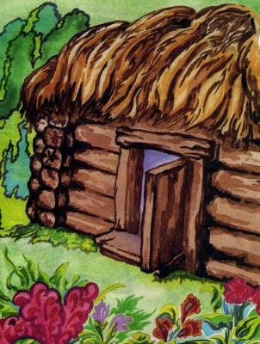
В гости к медведям
Сегодня мы с вами отправляемся в сказку.
( звучит музыка, дети оказываются около избушки).
Посмотрите, дверь открыта, никого нет.
Стоит стол, три стула: большой, поменьше
и маленький.
Кто догадался, в какую сказку мы попали?
( три медведя)
Молодцы! Отгадали.
Медведи ушли в лес за ягодами, даже
не успели стол к обеду накрыть.

Slide 5
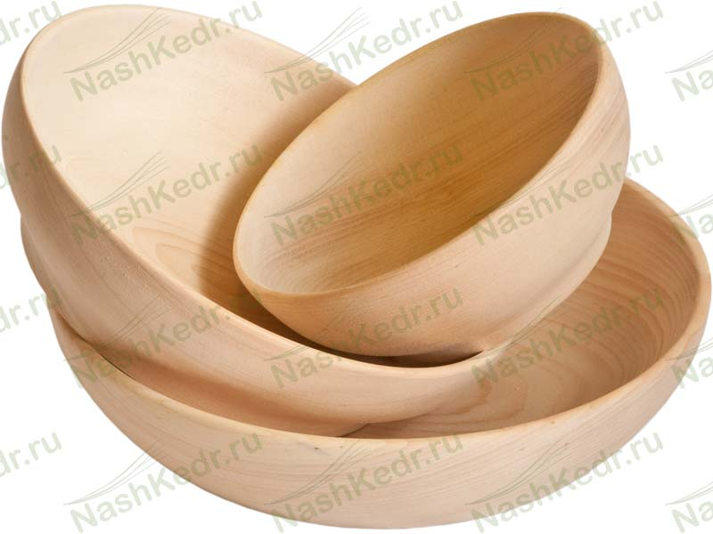
Накроем стол к обеду
Давайте накроем на стол. Для Михаила Ивановича поставим большую миску. Для Настасьи Петровны -… (поменьше миску). А для Мишутки маленькую …. ( мисочку).
Таким же образом расставляем и проговариваем с детьми все
предметы: чашки, стаканы, ложки, салфетки…

Slide 6
Артикуляционная гимнастика
Дети выполняют упражнения артикуляционной гимнастики:
« Ручка у чайника»- рот открыт, кончик языка упирается в нижние резцы, спинка языка поднята вверх.
« Блюдце»- рот открыт, широкий, расслабленный язык лежит на нижней губе.
« Чашечка»- рот широко открыт, передний и боковые края широкого языка подняты, но не касаются зубов.
« Острый нож»- рот открыт, узкий напряжённый язык выдвинут вперёд.

Slide 7
Помоем посуду ( физминутка)
Я нашла грязную тарелку, давайте её вымоем.
(дети выполняют движения, соответствующие тексту – речь с движением)
« Раз, два, три, четыре –
Мы посуду перемыли.
Чашку, чайник, ковшик, ложку
И большую поварёшку.
Мы посуду перемыли,
Только чашку мы разбили,
Ковшик тоже развалился,
Нос у чайника разбился,
Ложку мы чуть – чуть сломали.
Так мы маме помогали!»

Slide 8
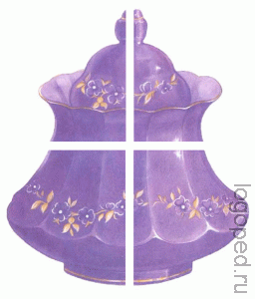
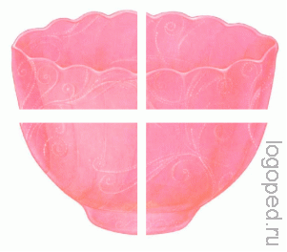
Разбитая посуда
Ой! У нас разбилась сахарница и конфетница. Что же делать?
( надо склеить, собрать. По фрагменту разрезной картинки собирают
целую).

Slide 9
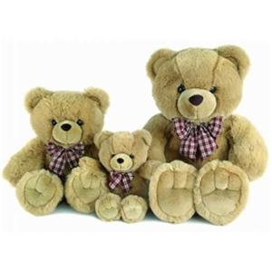
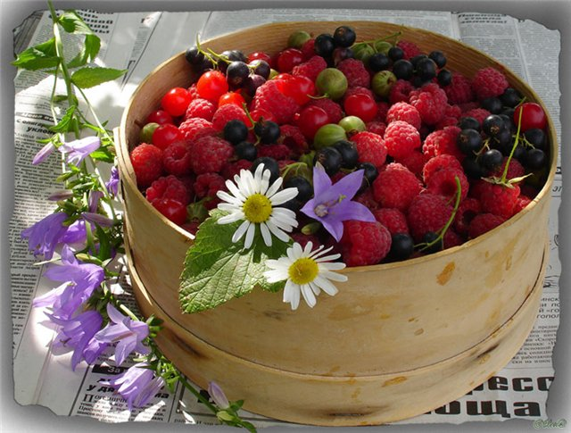
Встреча с медведями
Слышите , это медведи возвращаются домой. ( дети здороваются, знакомятся с медведями)
Что же они принесли в корзинке? ( рассматривают).
Это лесные ягоды. Давайте поможем Настасье Петровне их перебрать.

Slide 10
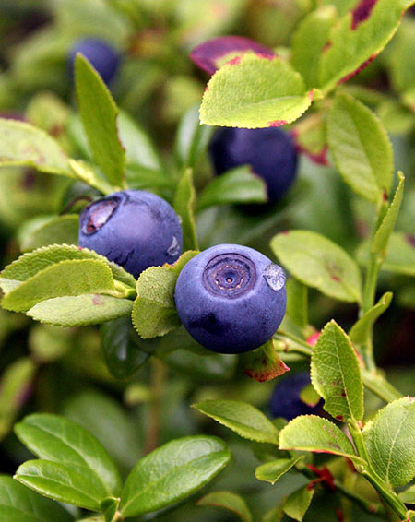
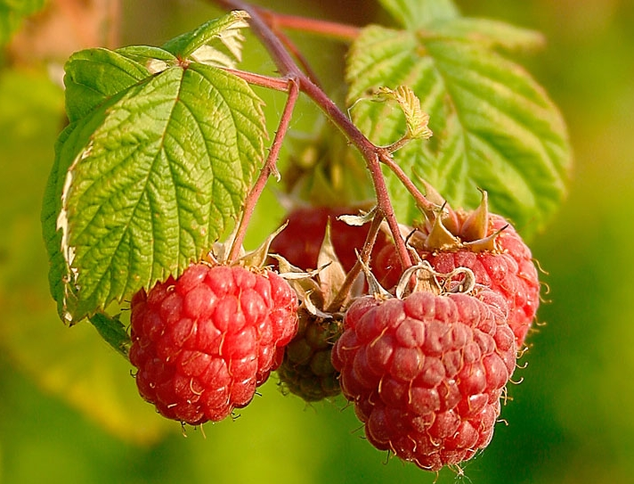
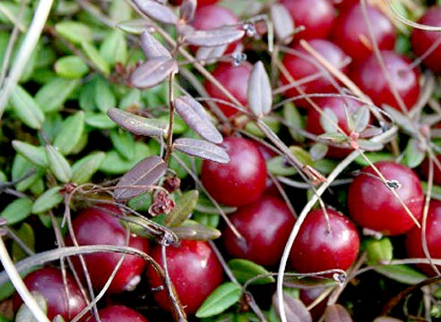
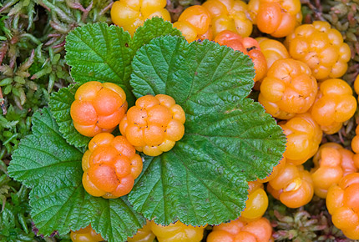
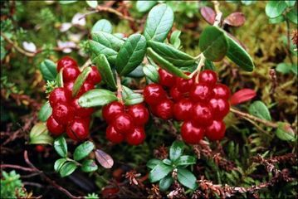
Разбираем ягоды

Slide 11
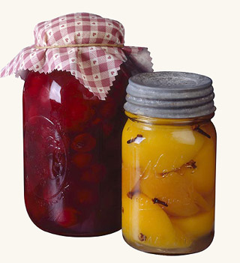
Сварим варенье для медведей
Медведи очень любят всё сладкое: ягоды, мёд, варенье. Давайте поможем им сварить варенье.
Из малины - …. малиновое
Из черники -…. черничное
Из брусники - … брусничное
Из клюквы - …. клюквенное
Из земляники - …. земляничное
Из морошки - …морошковое

Slide 12
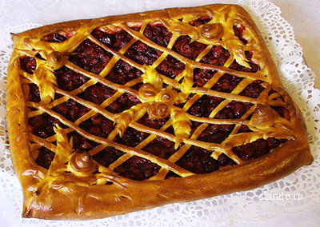
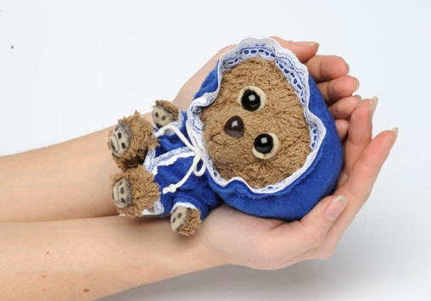
Пора прощаться!
- Нам пора возвращаться домой. Очень хочется подарить медведям подарки. ( дети дарят ягодный пирог, а Мишутке маленького игрушечного медвежонка).

Slide 13
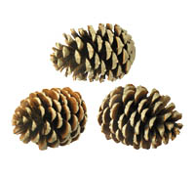
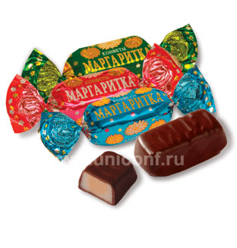
Подарки медведей
Вам понравилось наше путешествие?
( очень понравилось. Мы хотим ещё попасть в
сказку. Там очень интересно).
А что вам запомнилось?
( дети перечисляют всё ,что запомнили).
- Вы много запомнили и помогли медведям. Михаил Иванович вас поблагодарил и передал вам подарки.

